Slide 1
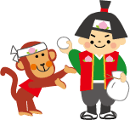





物語を用いたプロジェクト
マネジメント知識の取得について
1142064 鈴木淳子
物語を用いた知識取得や能力の向上方法について
語に沿って学ぶ
物語に沿って
プロジェクトマネジメントに触れる
PM
桃太郎
PM
桃太郎
2011/3/26
～3/27
物語の整理
時系列
基本計画書の作成
役割分担
絵本の作成（オリジナル）
プロジェクトの流れ知識
自己管理能力
時間管理能力
コミュニケーション能力
集中力
1年次
TDLプロジェクト

Slide 2
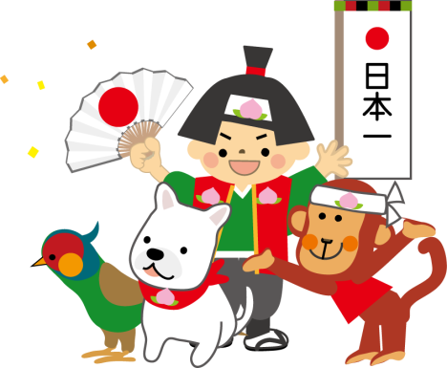
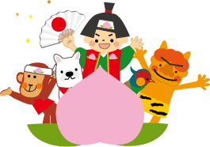
1日本の様々な童話について調査し，整理する
２プロジェクトマネジメント知識を関連させる
３世界の様々な童話について調査し，整理する
４世界の童話について２と同様に作業する
５ 1年次に行うプロジェクトに用いて検証する
PM金太郎
PM桃太郎
PM浦島太郎
ＰＭ三匹の子豚
ＰＭヘンゼルとグレーテル
ＴＤＬプロジェクト
①プロジェクトマネジメントの概要を理解する
②バックストーリーを作成し，プロジェクトに結びつける
③基本計画書・ガントチャートを作成をする
④行った作業の全てをまとめて1枚のマップを作成する
⑤ワークショップに対する評価をする
これから
期間 ２０１４年～ | 内容
１月～２月 | ＴＤＬワークショップを一人で行う
３月～４月 | ワークショップの計画及び準備
４月～７月 | ワークショップの実践
８月～９月 | ワークショップのまとめ
１０月～ | 卒論執筆開始

